Slide 1


Slide 2
Planta Temporal
Función Pública
Septiembre 05 de 2023

Slide 3
1
Decreto Creación Planta Temporal
2
Consolidado Planta Temporal
Contenido
Ubicación puesto trabajo servidores Planta Temporal
3
4
Provisión Planta Temporal

Slide 4
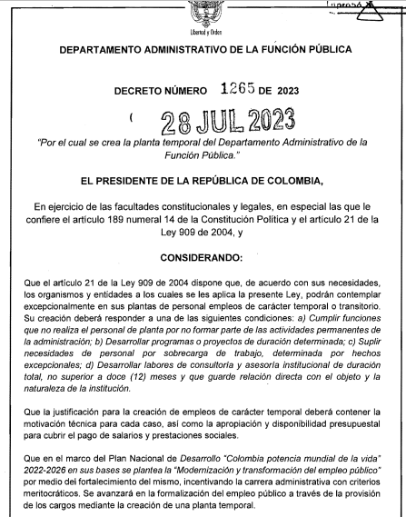
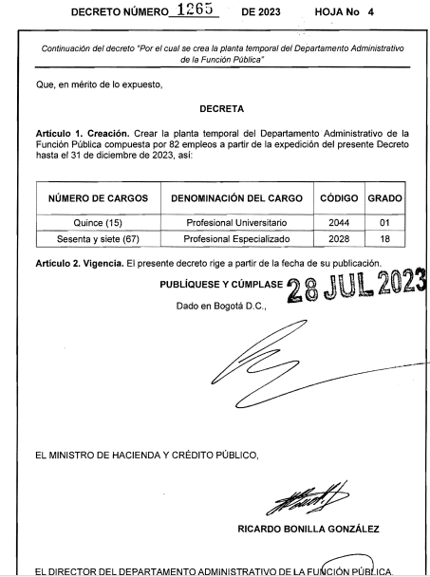
Decreto Creación Planta Temporal
PE Grado 18 (16)
PU Grado 1(15)
PU Grado 1 (7)
Administración
Bibliotecología, Otros de Ciencias Sociales y Humanas
Derecho y Afines
Psicología
Sociología, Trabajo Social y Afines
Ingeniería de Sistemas, Telemática y Afines
Sociología, Trabajo Social y Afines

Slide 5

Consolidado Planta Temporal
PE Grado 18 (16)
PU Grado 1(15)
Bibliotecología, Otros de Ciencias Sociales y Humanas
Derecho y Afines
Psicología
Sociología, Trabajo Social y Afines
Ingeniería de Sistemas, Telemática y Afines
Sociología, Trabajo Social y Afines

Slide 6

Ubicación Puesto de Trabajo servidores PT
PE Grado 18 (16)
La ubicación de los nuevos servidores se determinará de manera individual por parte de cada Jefe o Coordinador de área, teniendo en cuenta la necesidad de mantener un nivel mínimo de ocupación en el edificio de la entidad.
Bibliotecología, Otros de Ciencias Sociales y Humanas
Derecho y Afines
Psicología
Sociología, Trabajo Social y Afines
Sociología, Trabajo Social y Afines

Slide 7
Provisión Planta Temporal
SUB
OAP
OTIC
Total Cargos PE: 3
Total Cargos PE: 5
Total Cargos PU: 1
Total Cargos PE: 7
PE Grado 18
PE Grado 18
PE Grado 18
Cargos Provistos: 3
Cargos Provistos : 4
Cargos Por Proveer: 1
Cargos Provistos : 5
Cargos Por Proveer: 2
NOMBRES Y APELLIDOS | ACTA POSESIÓN
MONICA ALEJANDRA MARTINEZ | 101 DE 23/08/2023
YVONNE LILIANA VILLAREAL GÜIZA | 129 de 25/08/2023
LISANDRO MAURICIO SILVA CHACON | 151 DE 04/09/2023
NOMBRES Y APELLIDOS | ACTA POSESIÓN
LILIANA MARIA VARGAS LOPEZ | 149 DE 01/09/2023
LUIS ERNESTO SUAREZ RIVERA | 094 DE 23/08/2023
CARLOS ANDRES SALINAS | 104 DE 23/08/2023
JENNIFER CAROLINA GUTIERREZ | 118 de 24/08/2023
NOMBRES Y APELLIDOS | ACTA POSESIÓN
OSCAR EDUARDO MERCHAN ALVAREZ | 147 DE 01/09/2023
CINDY ALEJANDRA GOMEZ GUERRERO | 115 DE 24/08/2023
WILLIAM YESID AGUIRRE CARPETA | 114 DE 24/08/2023
JHON EDINSON HALLEY MOSQUERA | PEND. POSESIÓN
OIRIS OLMOS SOSA | 100 DE 23/08/2023
PU Grado 1
Cargos Provistos : 1
NOMBRES Y APELLIDOS | ACTA POSESIÓN
JOHN ALEXANDER OLAYA | 146 DE 01/09/2023

Slide 8
Provisión Planta Temporal
DJ
DDO
DEP
Total Cargos PU: 3
Total Cargos PE: 10
Total Cargos PE: 1
Total Cargos PU: 2
PU Grado 1
PE Grado 18
PE Grado 18
Cargos Provistos: 3
Cargos Provistos : 9
Cargos Por Proveer: 1
Cargos Provistos : 1
NOMBRES Y APELLIDOS | ACTA POSESIÓN
VALENTINA ALFARO BRISEÑO | 083 DE 22/08/2023
CAROLINA RIVERA DAZA | 113 DE 24/08/2023
PAULA ALEJANDRA QUITIAN | 120 DE 25/08/2023
NOMBRES Y APELLIDOS | ACTA POSESIÓN
JUAN PABLO ENRIQUE CASTRO M. | 106 DE 23/08/2023
DIEGO ANDRES JAIMES ACEVEDO | 155 DE 04/09/2023
JAIRO MAURICIO SIERRA RUIZ | 126 DE 25/08/2023
CLAUDIA JANETH AGUILAR CAICEDO | 122 DE 25/08/2023
GARY FERNANDO GARCÍA MONTAÑA | 123 DE 25/08/2023
PAULA ANDREA ARIAS ARIAS | 154 DE 04/09/2023
LUZ ESTELA ROJAS QUINTERO | 124 DE 25/08/2023
ANGELICA MARIA GUZMAN CAÑON | 125 DE 25/08/2023
GILBERT ALEXANDER GONZALEZ M. | 159 DE 07/09/2023
NOMBRES Y APELLIDOS | ACTA POSESIÓN
MARIA JOSE MARTINEZ CORENA | 128 de 25/08/2023
PU Grado 1
Cargos Provistos : 2
NOMBRES Y APELLIDOS | ACTA POSESIÓN
EDISSON SANTIAGO TOBARIA | 119 DE 25/08/2023
OSCAR SNEYDER HERRERA | 136 DE 01/09/2023

Slide 9
Provisión Planta Temporal
DGC
DGDI
DPTSC
Total Cargos PE: 6
Total Cargos PE: 6
Total Cargos PE: 9
PE Grado 18
PE Grado 18
PE Grado 18
Cargos Provistos : 6
Cargos Provistos: 6
Cargos Provistos: 9
NOMBRES Y APELLIDOS | ACTA POSESIÓN
SANDRA YANETH GARCIA HERRERA | 144 DE 01/09/2023
ERIK FABIAN JERENA MONTIEL | PEND. POSESIÓN
CARLOS ENRIQUE GARZON DUEÑAS | 111 DE 24/08/2023
ANA YAMILE CORREA CAMACHO | 153 DE 04/09/2023
MARIA RAMIREZ VALDERRAMA | 132 DE 01/09/2023
CRISTIAN LEONARDO PRIETO RIVERA | 152 DE 04/09/2023
NOMBRES Y APELLIDOS | ACTA POSESIÓN
MARIA CLEMENCIA MEDINA TORRES | 108 DE 23/08/2023
DIEGO ALEJANDO MACHUCA ARIAS | 097 DE 23/08/2023
JUANA MARIA SANDOVAL ZEA | 121 DE 25/08/2023
ISABEL CRISTINA RAMOS QUINTERO | 107 DE 23/08/2023
KAROL WILFREDO CAMARGO SALAS | 117 de 24/08/2023
LUIS FELIPE ADAMES MORALES | 135 DE 01/09/2023
NOMBRES Y APELLIDOS | ACTA POSESIÓN
DANIELA MUÑOZ NEIRA | 090 DE 22/08/2023
LINA MARIA FORERO JIMENEZ | 095 DE 23/08/2023
GABRIELA PINZÓN PLAZA | 096 DE 23/08/2023
FABIAN ORLANDO RAMIREZ VILLAREAL | 091 DE 22/08/2023
SONIA MARSELA ROJAS CAMPOS | 105 DE 23/08/2023
CAMILO ANDRÉS ACOSTA HERMOSA | 084 DE 22/08/2023
LAURA CAROLINA LOZANO CARRERO | 102 DE 23/08/2023
ANDREA CAROLINA OLIVELLA TORRES | 093 DE 23/08/2023
GABRIEL HERNAN MOLANO | 092 DE 23/08/2023

Slide 10
Provisión Planta Temporal
SG
OREC
OAC
Total Cargos PE: 3
Total Cargos PU: 2
Total Cargos PE: 1
Total Cargos PU: 1
Total Cargos PE: 5
Total Cargos PU: 1
PE Grado 18
PE Grado 18
PE Grado 18
Cargos Provistos : 3
Cargos Provistos : 1
Cargos Provistos: 5
NOMBRES Y APELLIDOS | ACTA POSESIÓN
JESSICA CHARRY MORENO | 103 DE 23/08/2023
YUNAIRA MARGARITA URRUTIA | 089 DE 22/08/2023
ROSA MARÍA BOLAÑOS TOVAR | 138 DE 01/09/2023
NOMBRES Y APELLIDOS | ACTA POSESIÓN
CHRISTIAN CAMILO AYALA MORALES | 127 DE 25/08/2023
NOMBRES Y APELLIDOS | ACTA POSESIÓN
JUAN CARLOS JOSE CAMACHO ROSSO | 137 DE 01/09/2023
JUAN FRANCISCO MARTINEZ FRANCO | 130 DE 01/09/2023
LAURA ANDREA VERGARA GRACIA | 134 DE 01/09/2023
JOHAN ORLANDO CANARIA GONZALEZ | 099 DE 23/08/2023
ESTEBAN GOMEZ CARVAJAL | 145 DE 01/09/2023
PU Grado 1
PU Grado 1
PU Grado 1
Cargos Provistos : 2
Cargos Provistos : 1
Cargos Provistos : 1
NOMBRES Y APELLIDOS | ACTA POSESIÓN
FABIAN ORLANDO MARTINEZ | 088 DE 22/08/2023
KAROL ANDREA GRUEZO | PEND. RENUNCIA
NOMBRES Y APELLIDOS | ACTA POSESIÓN
SARAI DANIELA MARTINEZ | 150 DE 04/09/2023
NOMBRES Y APELLIDOS | ACTA POSESIÓN
JULIAN EDUARDO DUARTE | 087 DE 22/08/2023

Slide 11
Provisión Planta Temporal
GGA
GGC
GGH
Total Cargos PE: 3
Total Cargos PE: 2
Total Cargos PU: 1
Total Cargos PE: 2
Total Cargos PU: 1
PE Grado 18
PE Grado 18
PE Grado 18
Cargos Provistos: 2
Cargos Provistos : 2
Cargos Provistos : 2
Cargos Por Proveer: 1
NOMBRES Y APELLIDOS | ACTA POSESIÓN
EDWIN OSWALDO PEÑA ROA | PEND. POSESIÓN
SONIA YOLANDA CAPADOR SANCHEZ | 131 DE 01/09/2023
NOMBRES Y APELLIDOS | ACTA POSESIÓN
CAROLINA CASTAÑEDA COTACHIRA | 142 DE 01/09/2023
DIANA PAOLA REYES BERNAL | 139 DE 01/09/2023
NOMBRES Y APELLIDOS | ACTA POSESIÓN
RUBY SILVA GOMEZ | 112 DE 24/08/2023
JENNY PAOLA SAENZ PERDOMO | 143 DE 01/09/2023
PU Grado 1
PU Grado 1
Cargos Provistos: 1
Cargos Provistos: 1
NOMBRES Y APELLIDOS | ACTA POSESIÓN
DISSY YANETH DAZA R. | 086 DE 22/08/2023
NOMBRES Y APELLIDOS | ACTA POSESIÓN
BRAYAN ANDRES MOSQUERA | 109 DE 23/08/2023

Slide 12
Provisión Planta Temporal
GGF
GGD
GAGM
Total Cargos PU: 2
Total Cargos PE: 1
Total Cargos PU: 1
Total Cargos PE: 1
PU Grado 1
PE Grado 18
Cargos Provistos: 2
PE Grado 18
Cargos Provisto: 1
NOMBRES Y APELLIDOS | ACTA POSESIÓN
LUCY STELLA CONTRERAS HERNANDEZ | 157 DE 5/09/2023
Cargos Por Proveer: 1
NOMBRES Y APELLIDOS | ACTA POSESIÓN
JENNY LIBEST AGUDELO | 098 DE 23/08/2023
ALEJANDRO BARRAGÁN G. | 085 DE 22/08/2023
PU Grado 1
Cargos Provistos : 1
NOMBRES Y APELLIDOS | ACTA POSESIÓN
ANA JULIA RODRIGUEZ M. | 110 DE 23/08/2023

